Slide 1
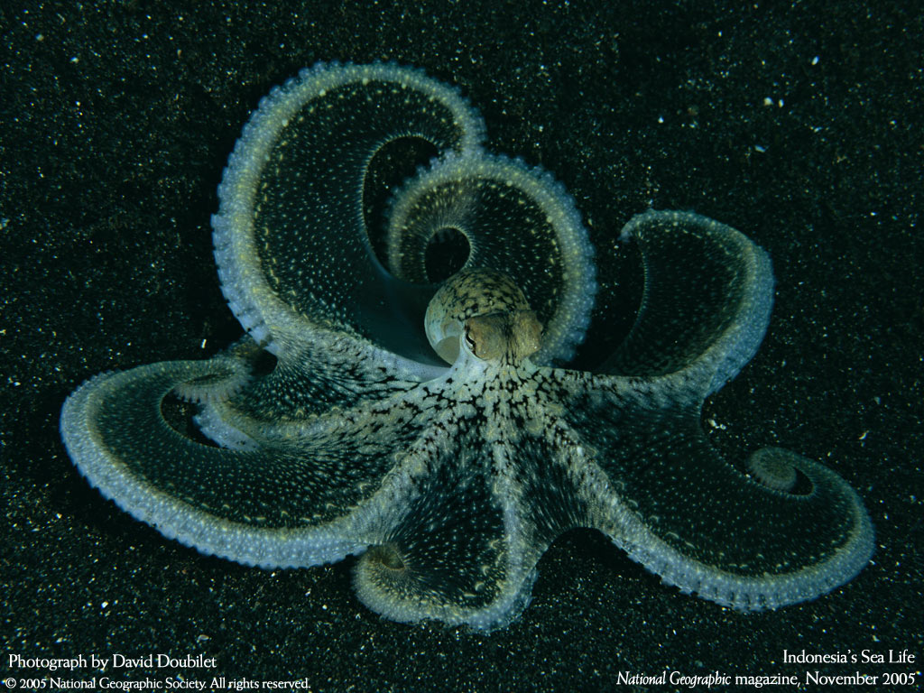
КЛАСС ГОЛОВОНОГИЕ МОЛЛЮСКИ

Slide 2
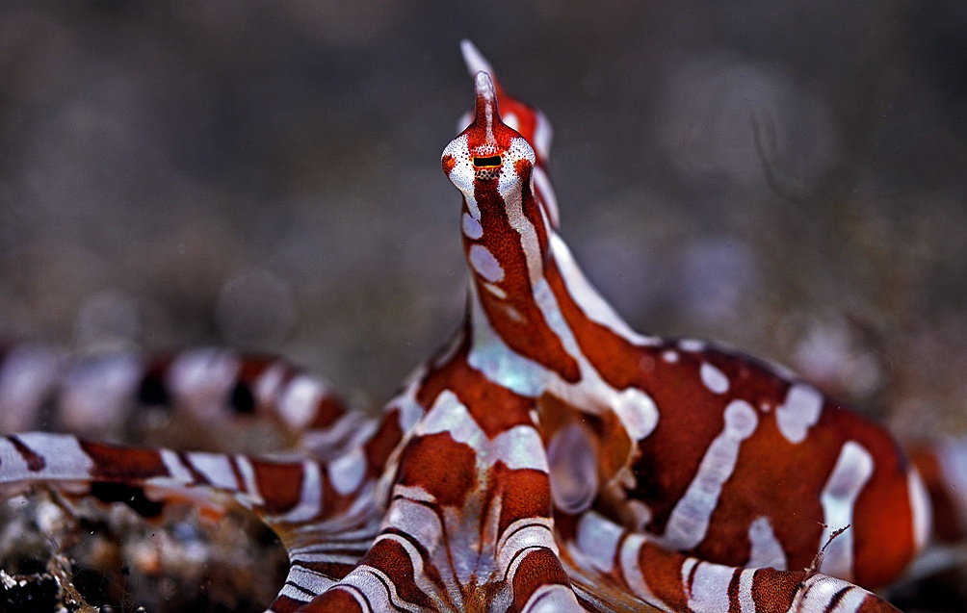
Класс головоногих
(осьминоги, кальмары, каракатицы):
Наиболее организованные моллюски;
Численность – около 650 видов;
Размеры – от 1см до 5м;
Места обитания: океаны, моря (в толще воды и на дне)
Головоногими этих моллюсков называют потому, что их нога превратилась в щупальца, венчиком располагающиеся на голове вокруг ротового отверстия.

Slide 3
Внешнее строение
1. Тело двусторонне-симметричное.
2. Разделено перехватом на туловище и крупную голову.
3. Нога видоизменена в расположенную на брюшной стороне воронку – мускулистую коническую трубку и длинные мускулистые щупальца, расположенные вокруг рта.
4. У осьминогов восемь щупалец, у каракатиц и кальмаров – десять.
5. Внутренняя сторона щупалец усажена многочисленными крупными
дисковидными присосками.
6. Туловище со всех сторон одето мантией.
Головоногие моллюски способны быстро изменять окраску тела, у глубоководных видов имеются органы свечения.

Slide 4
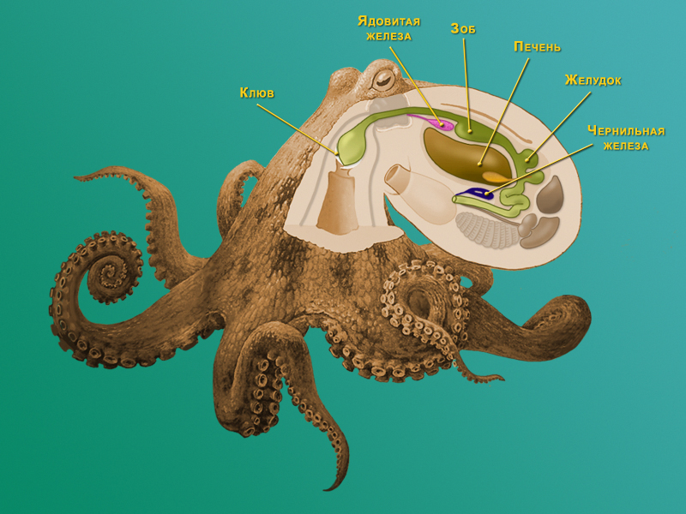
Внутреннее строение осьминога

Slide 5
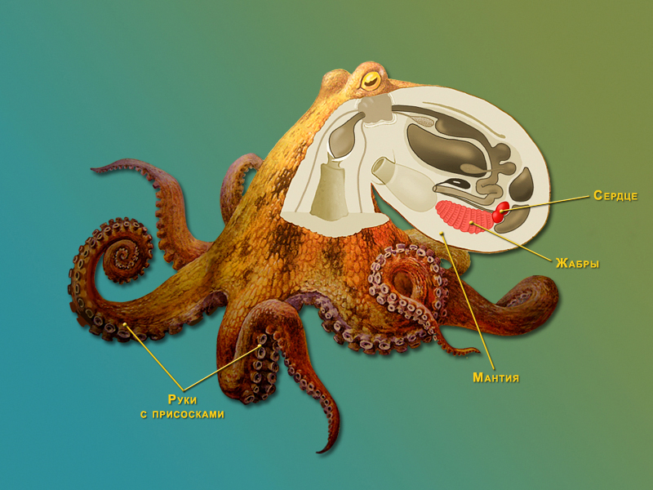
Внутреннее строение осьминога

Slide 6
Пищеварительная система.
Ротовое отверстие окружают две толстые роговые челюсти. В сильно развитой мускулистой глотке находится язык. На нем расположена терка (для размельчения пищи).
В глотку попадают протоки ядовитых слюнных желез.
Далее идут длинный пищевод, мускулистый мешковидный желудок и длинная кишка, которая заканчивается анальным отверстием.

Slide 7
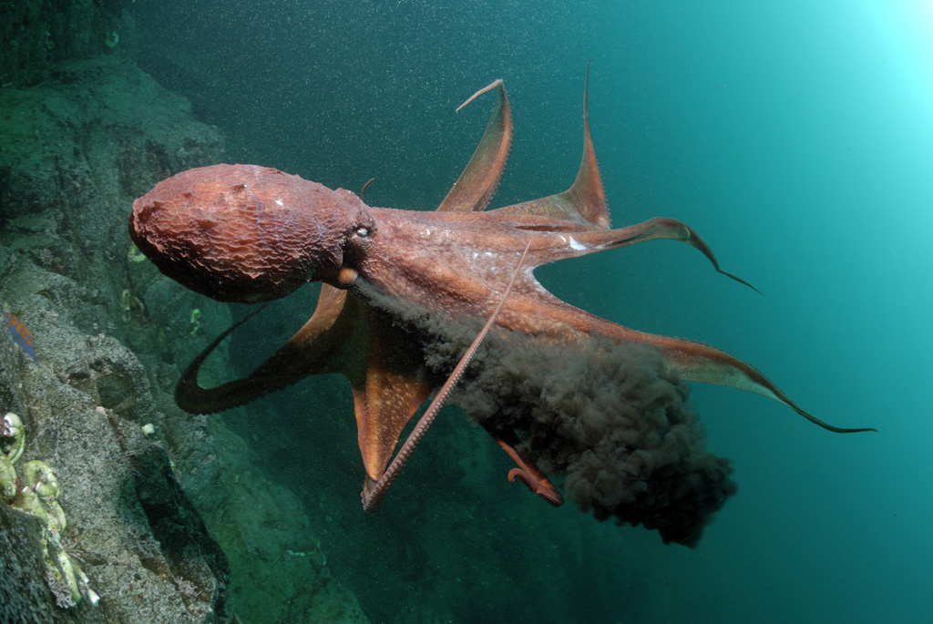
В заднюю кишку открывается проток особой железы – чернильного мешка.
В случае опасности моллюск выпускает в воду содержимое чернильного мешка и под защитой этой «дымовой завесы» скрывается от врага.

Slide 8
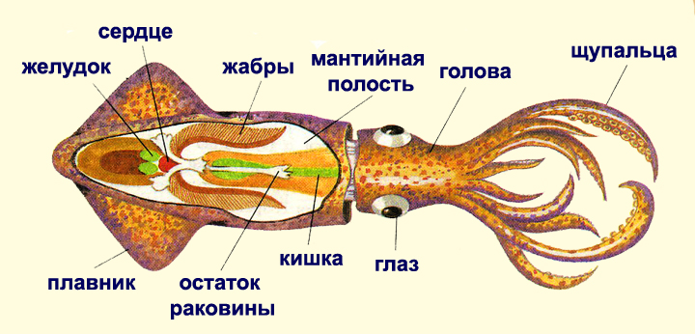
Внутреннее строение кальмара

Slide 9
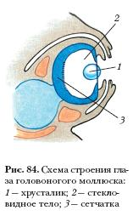
Органы чувств
По сложности строения и остроте зрения
глаза головоногих моллюсков не уступают
глазам многих позвоночных.
Среди головоногих встречаются особо
большеглазые. Диаметр глаза гигантского
кальмара достигает 40 см.
1. Хрусталик.
2. Стекловидное тело.
3. Сетчатка
У головоногих моллюсков имеются органы химического чувства, равновесия, в коже рассеяны осязательные, светочувствительные и вкусовые клетки.

Slide 10
Нервная система.
У головоногих моллюсков она достигает высокой сложности.
Нервные узлы ЦНС очень велики и образуют общую окологлоточного нервную массу – мозг. От его заднего отдела отходят два крупных тела.

Slide 11
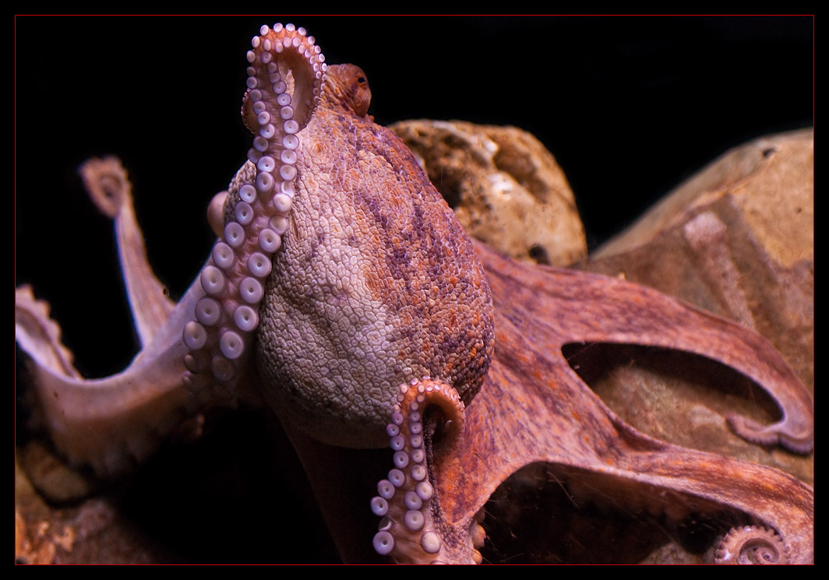
Что входит в меню осьминога?
Все головоногие моллюски – хищники, нападающие в основном на рыб и ракообразных, которых они хватают щупальцами и убивают укусом челюстей и ядом слюнных желез.
Некоторые животные этого класса поедают моллюсков, в том числе головоногих, падаль, планктон.

Slide 12
Дыхательная система.
Большинство головоногих имеет одну пару жабр, которые находятся в мантийной полости.
Ритмические сокращения мантии служат для смены воды в мантийной полости, обеспечивая газообмен.

Slide 13
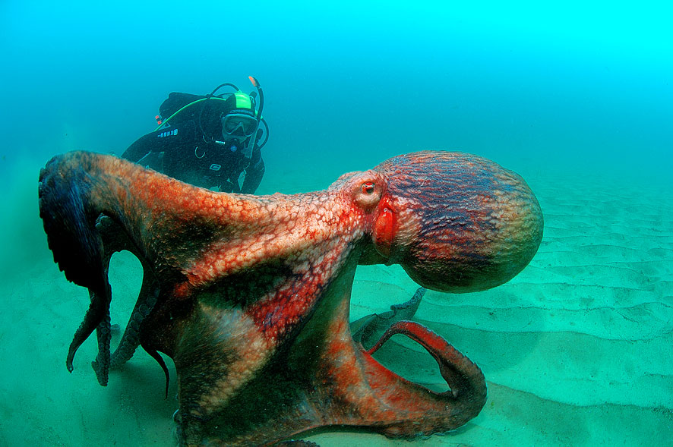
Кровеносная система.
Замкнутая, во многих местах артерии после отдачи кислорода тканям через капилляры переходят в вены.
Сердце состоит из одного желудочка и двух предсердий.
От сердца отходят крупные сосуды, которые разделяются на артерии, а те - на капилляры.
4. Приносящие сосуды несут венозную кровь к жабрам.
5. Перед вступлением в жабры приносящие сосуды образуют мускулистые расширения - венозные сердца, которые ритмическими сокращениями способствуют поступлению крови в жабры.

Slide 14
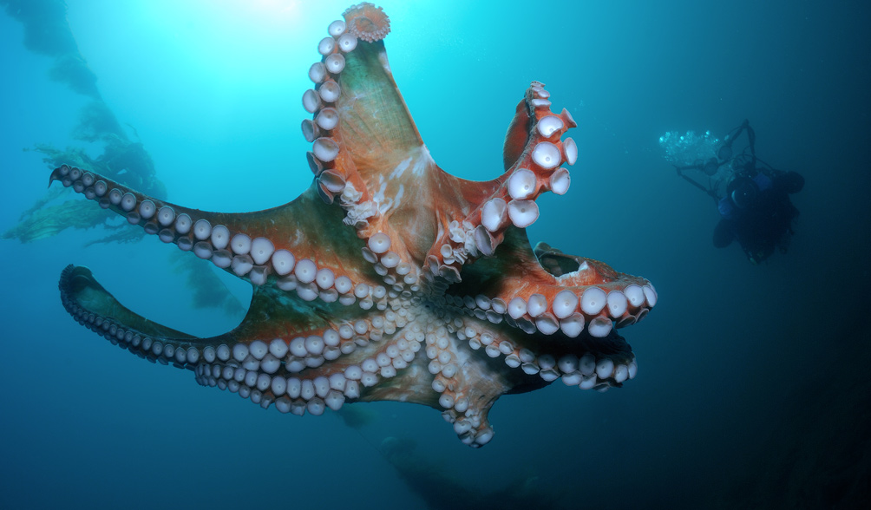
Размножение.
Головоногие моллюски – раздельнополые. Оплодотворение происходит в мантийной полости самки. Копулятивный орган - одно из щупалец.
Сперматозоиды самцов склеиваются в пакеты, окруженные плотной оболочкой, - сперматофоры.
Яйцеклетки крупные, богатые желтком. Стадия личинки отсутствует.

Slide 15
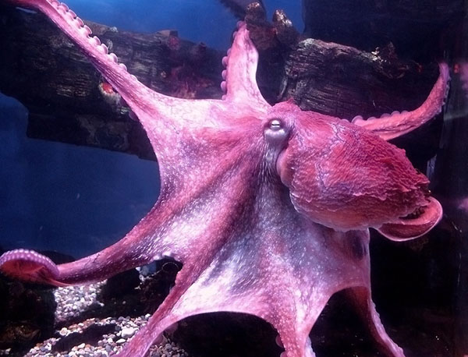
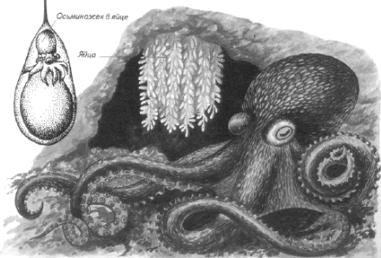
Размножение.
Из яйца выходит молодой моллюск, своим обликом похожим на взрослое животное.
Самки кальмаров и каракатиц прикрепляют яйца к подводным предметам, а осьминоги охраняют свои кладки и молодь. Размножаются один раз в жизни, после погибают.

Slide 16
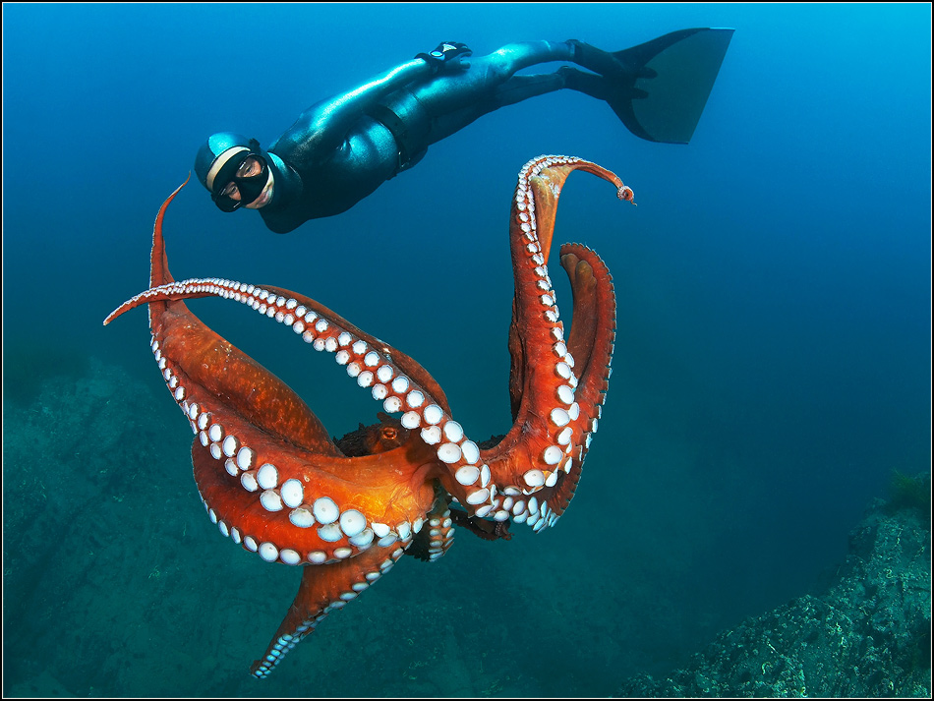
Роль в нашей жизни.
Использование головоногих моллюсков человеком:
1. Употребление в пищу.
2. Вырабатывание из чернильного мешка каракатиц акварельную краску сепию.

Slide 17
Вопросы

Slide 18
1. Где обитают головоногие моллюски?
В морях и океанах в толще воды и на дне.
2. Численность головоногих моллюсков?
Около 650 видов

Slide 19
3. Размеры головоногих моллюсков?
От 1см до 5м
4. Симметрия?
Головоногие моллюски двусторонне-симметричны.

Slide 20
5. Сколько щупалец у кальмаров и каракатиц?
10 щупалец.
4. Что расположено на языке у моллюска для размельчения пищи?
Терка.

Slide 21
7. Как ведет себя моллюск в случае опасности?
Выпускает содержимое чернильного мешка и скрывается.
8. Как развита у моллюска нервная система?
У головоногих моллюсков она достигает высокой сложности.
Нервные узлы ЦНС очень велики и образуют общую окологлоточного нервную массу – мозг.

Slide 22
9. Чем питаются головоногие моллюски?
Все головоногие моллюски – хищники. Нападают на рыб и ракообразных.
10. Где расположены жабры у моллюсков?
В мантийной полости.

Slide 23
11. Как размножаются моллюски?
Сперматозоиды соединяются в пакеты, называемые сперматофоры. Оплодотворение происходит в мантийной полости самки. Стадия личинки отсутствует.
12. Как используются человеком головоногие моллюски?
Употребляются в пищу; из чернильного мешка делают акварельную краску – сепию.

Slide 24
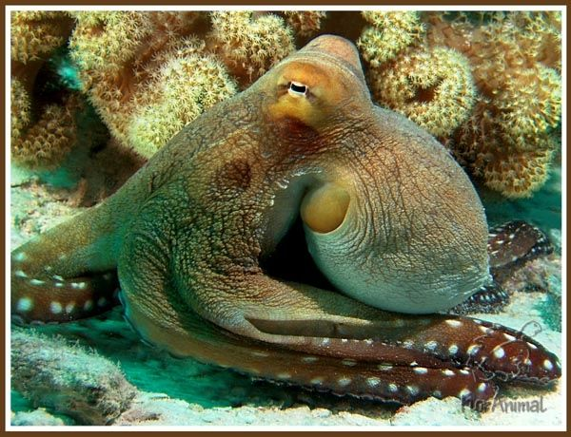
Головоногие моллюски
отличаются наиболее совершенным
среди других моллюсков
строением и сложным поведением.

